Slide 1
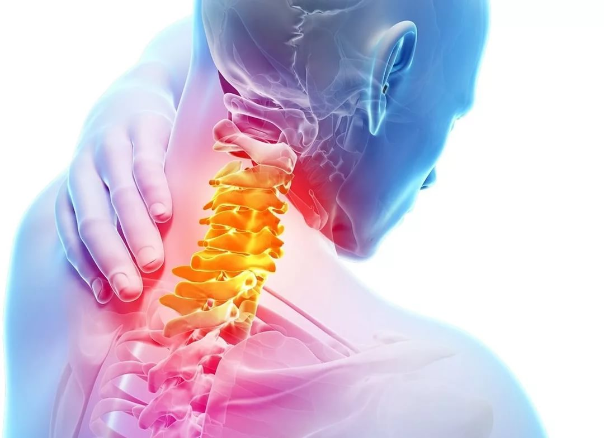
Остеохондроз

Slide 2
При записи в «Школу для пациентов с остеохондрозом» необходимо иметь:
Паспорт;
Полис;
Тетрадь и ручка для записей;
Сменная обувь.

Slide 3
Структура программы «школа здоровья»:
Актуальность
Цели и задачи обучения
Основное содержание
Выводы
Вопросы по занятию
Список литературы

Slide 4
аКТУАЛЬНОСТЬ:
Остеохондроз является одним из наиболее часто встречающихся заболеваний костно-мышечной системы среди лиц молодого и зрелого возраста. Кроме того, он чаще всего является причиной оформления листа нетрудоспособности в трудоспособном возрасте.

Slide 5
Цель:
Узнать основную информацию о заболевании
Узнать о методах профилактики остеохондроза
Мотивировать пациентов к проведению профилактических мероприятий
Повысить охват и доступность профилактической помощи

Slide 6
Задачи:
Повышение информированности пациентов с остеохондрозом о заболевании, факторах его развития, симптомах обострения и возможных осложнений;
Повышение ответственности пациента за собственное здоровье;
Формирование рационального отношения к заболеванию, мотивирование пациента к оздоровлению, выполнению рекомендаций врача;
Формирование у пациентов умений и навыков по снижению неблагоприятного влияния на здоровье факторов риска.

Slide 7
Остеохондроз - хроническое дегенеративно-дистрофическое заболевание позвоночника, в основе которого лежит ускоренное изнашивание, преждевременное старение костно-суставного аппарата, которое может быть локальным или генерализованным.

Slide 8
Остеохондроз может быть причиной возникновения:

Slide 9
Какие же факторы способствуют развитию остеохондроза?
Наследственная (генетическая) предрасположенность;
Нарушение обмена веществ;
Инфекции;
Интоксикации;
Избыточный вес, неправильное питание (недостаток микроэлементов и жидкости);
Возрастные изменения;

Slide 10
Какие же факторы способствуют развитию остеохондроза?
Травмы позвоночника (ушибы, переломы);
Нарушение осанки, искривление позвоночника, нестабильность сегментов позвоночного столба, плоскостопие;
Неблагоприятные экологические условия;
Малоподвижный образ жизни;
Чрезмерные физические нагрузки и работа, связанная с подъемом тяжестей, частыми изменениями положения туловища (поворотами, сгибанием и разгибанием, рывковыми движениями), вибрацией;

Slide 11
Какие же факторы способствуют развитию остеохондроза?
Длительное пребывание в вынужденном неудобном положении;
Перегрузки позвоночника, связанные с заболеваниями стопы, ношением неудобной обуви, беременностью;
Резкое прекращение регулярных тренировок;
Нервное перенапряжение, стрессовые ситуации, курение;
Переохлаждение, неблагоприятные метеоусловия (повышенная влажность воздуха при низкой температуре).

Slide 13
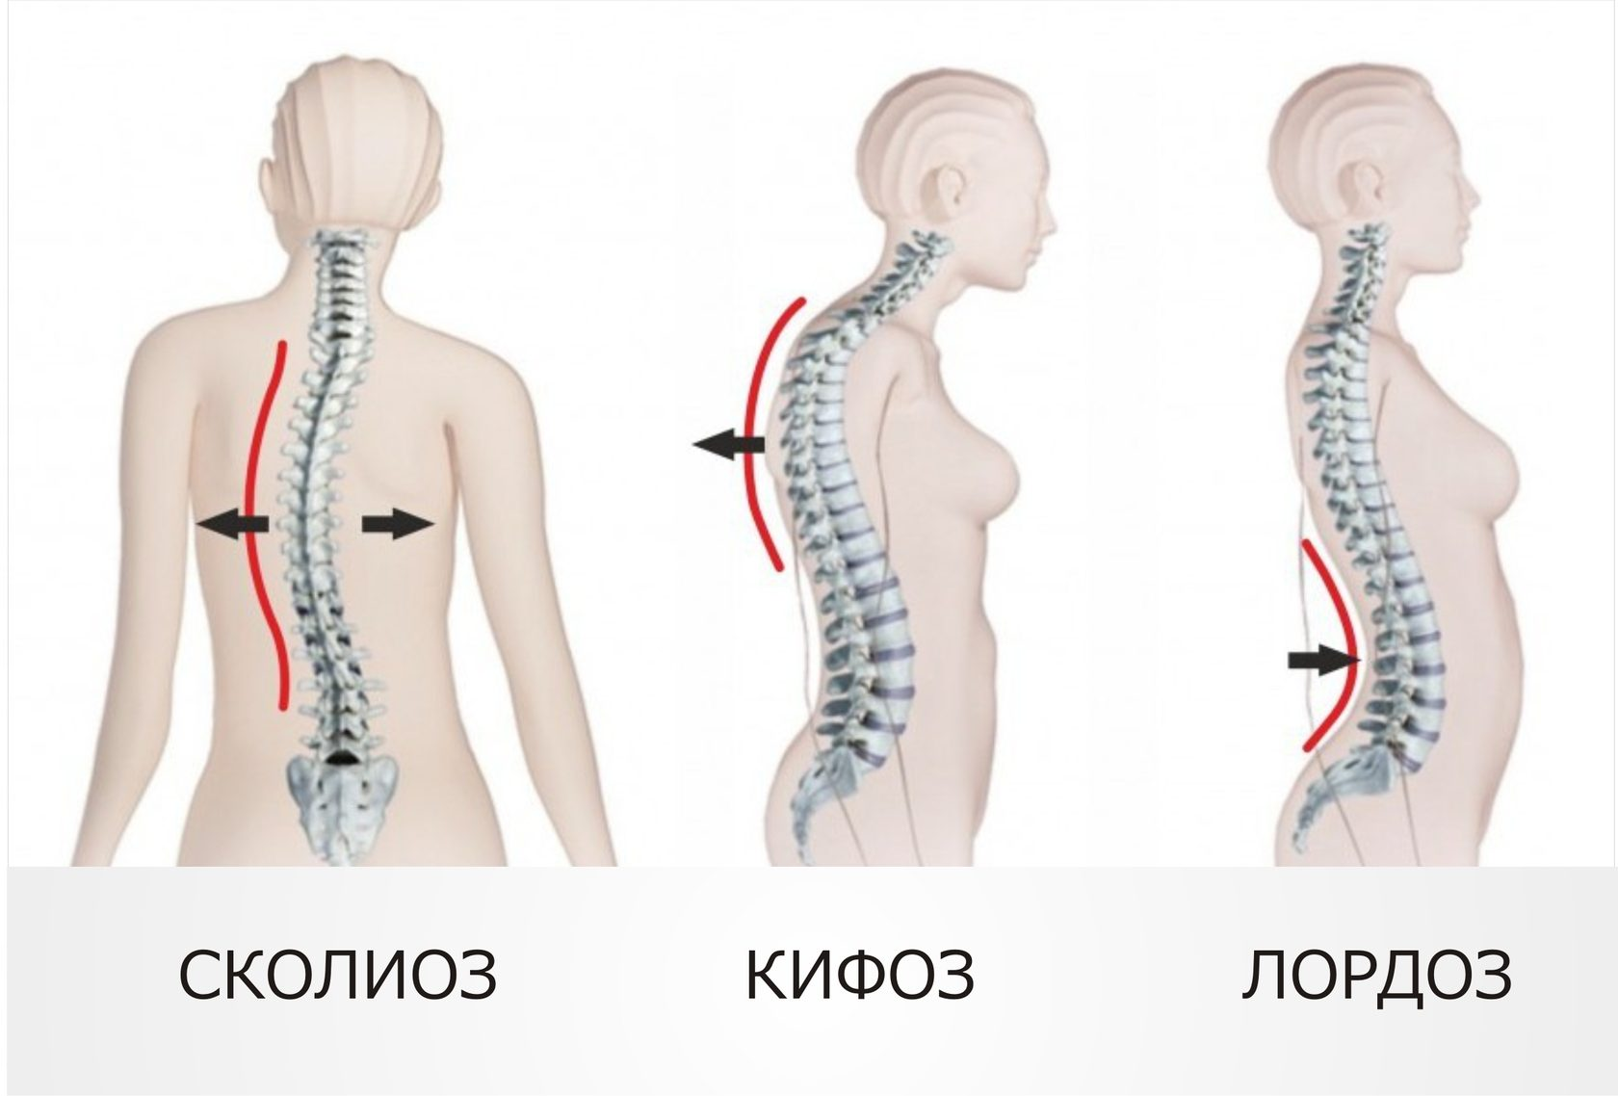
Симптомы остеохондроза
Ноющая боль. Может усиливаться при резких движениях, физической нагрузке, поднятии тяжестей, кашле и чихании.
Расстройства движения и чувствительности.
Наличие сколиоза, грудного кифоза, поясничного лордоза.

Slide 14
Стадии развития остеохондроза

Slide 15
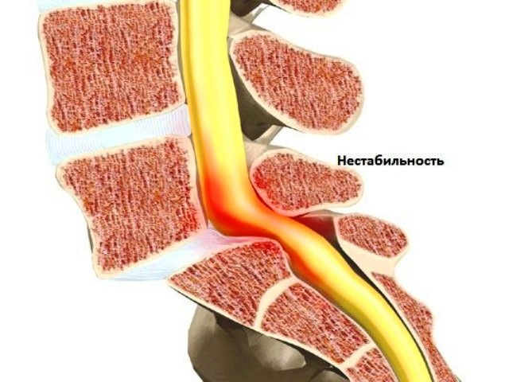
Осложнения остеохондроза
Нестабильность позвоночника

Slide 16
Осложнения остеохондроза
Протрузия и грыжа межпозвонкового диска

Slide 17
Профилактика остеохондроза стоится на 3 основных принципах:
Соблюдение ортопедических рекомендаций;
профилактика травматизма;
правильное распределение нагрузки на позвоночник;
индивидуальный подбор матраца и подушки;
ношение ортопедической обуви
Поддержание оптимальной массы тела;
снижение лишнего веса;
рациональное и сбалансированное по составу и калорийности питание;
Систематическом выполнении оптимальных физических нагрузок;
регулярные доступные и разнообразные физические нагрузки (лечебная физкультура, прогулки по свежему воздуху, фитнес, тренажеры, скандинавская ходьба и пр.);

Slide 18
Правильное распределение нагрузки на позвоночник

Slide 19
Памятка пациента
Не перегружать позвоночник и не создавать условий, способствующих повышению давления в межпозвонковых дисках, ограничивать вертикальные нагрузки;
Не делать резких движений, особенно поворотов туловища при наклоне;
Избегать падений, прыжков с большой высоты, ушибов позвоночника;
Следить за осанкой и чаще менять положение тела;

Slide 20
Памятка пациента
Заниматься плаванием, регулярно выполнять физические упражнения, что укрепляет «мышечный корсет»;
Перед спортивными занятиями разминаться, разогревать мышцы;
Не переохлаждаться, заниматься закаливанием;
Избегать скандалов, стрессовых ситуаций;
Следить за весом и правильно питаться;
Не курить и избегать других вредных пристрастий.

Slide 21
Санаторно-курортное лечение
Больных юношеским остеохондрозом позвоночника без неврологических проявлений и выраженного болевого синдрома при условии сохранения способности к самостоятельному передвижению и обслуживанию направляют в СКО, на климатические, грязевые и бальнеолечебные (с хлоридно-натриевыми, кремнистыми термальными, сероводородными, радоновыми, йодобромными минеральными водами) курорты.

Slide 22
В зависимости от желания достичь определенного эффекта, во вторичной и третичной профилактике остеохондроза используют:
Для купирования боли – аналгетические методы (низкочастотная импульсная терапия);
Для уменьшения явлений воспаления – низкочастотная магнитотерапия.
Для улучшения обмена соединительной ткани и хондроцитов -репаративно-регенеративные методы (инфракрасная лазеротерапия, импульсная магнитотерапия);
Для снижения напряжения скелетных мышц и улучшения локомоторной функции применяют методы коррекции осанки и локомоторной дисфункции (лечебный массаж и мануальная терапия, лечебная гимнастика и гидрокинезиотерапия).

Slide 23
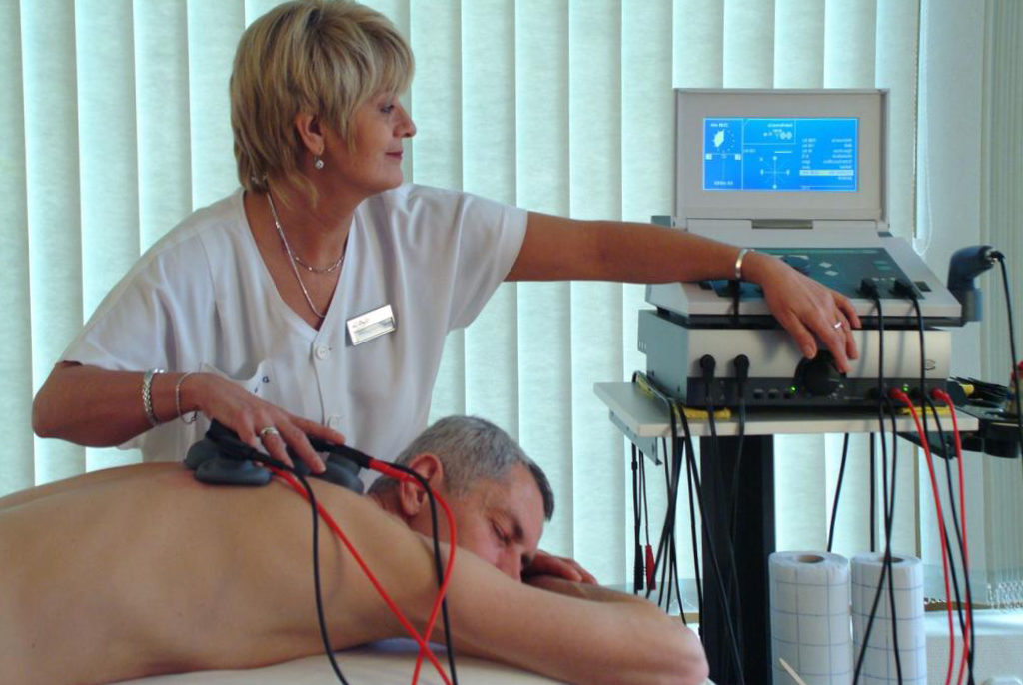
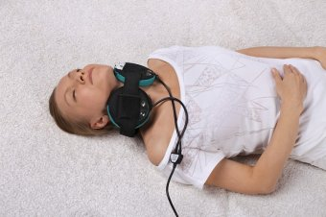
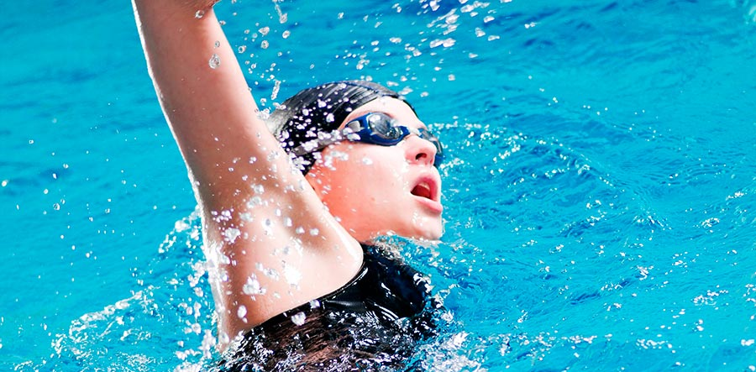
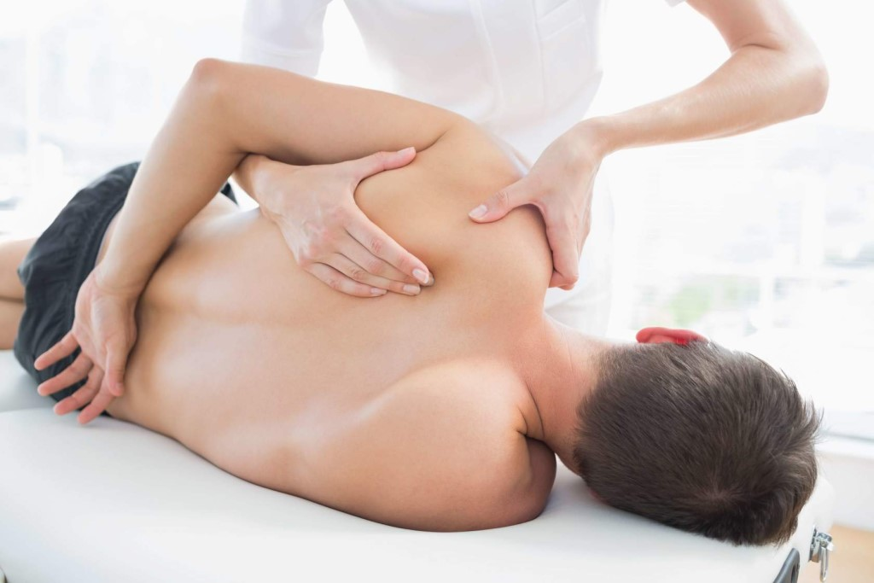

Slide 24
Противопоказания к Санаторно-курортному Лечению
Остеохондроз с прогрессирующим деформирующим процессом в суставах, спондилез или спондилоартроз при необратимых изменениях в суставах и потере способности к самообслуживанию.
Все заболевания в острой стадии, хронические заболевания в стадии обострения и осложненные острогнойными процессами.
Острые инфекционные заболевания до окончания срока изоляции.
Все венерические заболевания в острой и заразной форме.
Все болезни крови в острой стадии и стадии обострения.
Кахексия любого происхождения.

Slide 25
Противопоказания к Санаторно-курортному Лечению
Злокачественные новообразования. Все заболевания и состояния, требующие стационарного лечения, в том числе и хирургического вмешательства. Все заболевания, при которых больные не способны к самостоятельному передвижению и самообслуживанию, нуждаются в постоянном специальном уходе (кроме лиц, подлежащих лечению в специализированных санаториях для спинальных больных).
Беременность: во все сроки на бальнеологические и грязевые курорты; начиная с 26-й недели на климатические курорты. Кроме того, во все сроки беременности нельзя направлять беременных на курорты и в санатории:
а) для бальнеогрязелечения по поводу гинекологических заболеваний;
б) для лечения радоновыми ваннами экстрагенитальных заболеваний;
в) жительниц равнин на горные курорты, расположенные на высоте более 1000 м над уровнем моря.
Все формы туберкулеза в активной стадии (для любых курортов и санаториев нетуберкулезного профиля).

Slide 26
Критерии эффективности
Уменьшение или исчезновение болевого синдрома продолжительностью 9-12 мес и более;
Нарастание силы и тонуса мышц;
Исчезновение или уменьшение симптомов натяжения;
Значимое возрастание двигательной активности.

Slide 27
ТЕСТОВЫЕ ЗАДАНИЯ ПО ТЕме:
1. ПРОЦЕСС, ЛЕЖАЩИЙ В ОСНОВЕ РАЗВИТИЯ ОСТЕОХОНДРОЗА:
1: воспалительный процесс;
2: нарушение питания диска;
3: ускоренное развитие дегенеративных процессов;
4: травматическое повреждение.
2. НАИБОЛЕЕ ЧАСТО ВСТРЕЧАЮЩИЙСЯ СИМПТОМ ОСТЕОХОНДРОЗА:
1: боль;
2: онемение;
3: покалывание;
4: нарушение осанки.

Slide 28
ТЕСТОВЫЕ ЗАДАНИЯ ПО теме:
3. К ОРТОПЕДИЧЕСКИМ РЕКОМЕНДАЦИЯМ ОТНОСИТСЯ:
1: снижение лишнего веса;
2: лечебная физкультура;
3: рациональное питание;
4: индивидуальный подбор матраца и подушки.
4. МЕТОД ФИЗИОТЕРАПИИ, ИСПОЛЬЗУЮЩИЙСЯ ДЛЯ КУПИРОВАНИЯ БОЛИ:
1: низкочастотная магнитотерапия;
2: низкочастотная импульсная терапия;
3: инфракрасная лазеротерапия;
4: гидрокинезиотерапия.

Slide 29
ТЕСТОВЫЕ ЗАДАНИЯ ПО теме:
5. МИНИМАЛЬНЫЙ ПЕРИОД УМЕНЬШЕНИЯ ИЛИ ИСЧЕЗНОВЕНИЯ БОЛЕВОГО СИНДРОМА СОГЛАСНО КРИТЕРИЯМ ЭФФЕКТИВНОСТИ:
1: 12 месяцев;
2: 9 месяцев;
3: 3 месяца;
4: 6 месяцев.

Slide 30
ВОПРОСЫ ПО ТЕМЕ ЗАНЯТИЯ:
Назовите причины развития остеохондроза?
Какой общий механизм в них заложен?
Основные симптомы остеохондроза?
Принципы профилактики остеохондроза?
Противопоказания к санаторно-курортному лечению?

Slide 31
Список литературы:
Пономаренко, Г. Н. Физическая и реабилитационная медицина. Национальное руководство. Краткое издание / под ред. Г. Н. Пономаренко. - Москва : ГЭОТАР-Медиа, 2017. - 512 с. : ил. - 512 с.
Никифоров, А. С. Неврологические осложнения остеохондроза позвоночника / А. С. Никифоров, Г. Н. Авакян, О. И. Мендель - 2-е изд. - Москва : ГЭОТАР-Медиа, 2015. - 272 с.
Клинические рекомендации «Остеохондроз позвоночника», 2016 – 67 с.
Гусев, Е. И. Неврология и нейрохирургия : учебник : в 2 т. / Е. И. Гусев, А. Н. Коновалов, В. И. Скворцова. - 4-е изд. , доп. - Т. 1. Неврология. - Москва : ГЭОТАР-Медиа, 2018. - 640 с. : ил. - 640 с.
Епифанов, В. А. Лечебная физическая культура / В. А. Епифанов, А. В. Епифанов - Москва : ГЭОТАР-Медиа, 2017. - 656 с.

Slide 32
СПАСИБО ЗА ВНИМАНИЕ!

